Slide 1









UBND QUẬN DƯƠNG KINH
TRƯỜNG TIỂU HỌC ANH DŨNG
TIẾNG VIỆT
Bài 4: QUẠT CHO BÀ NGỦ

Slide 2
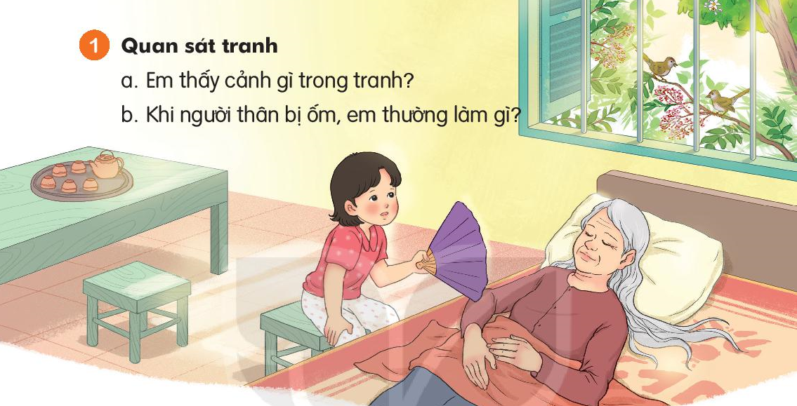

Slide 3


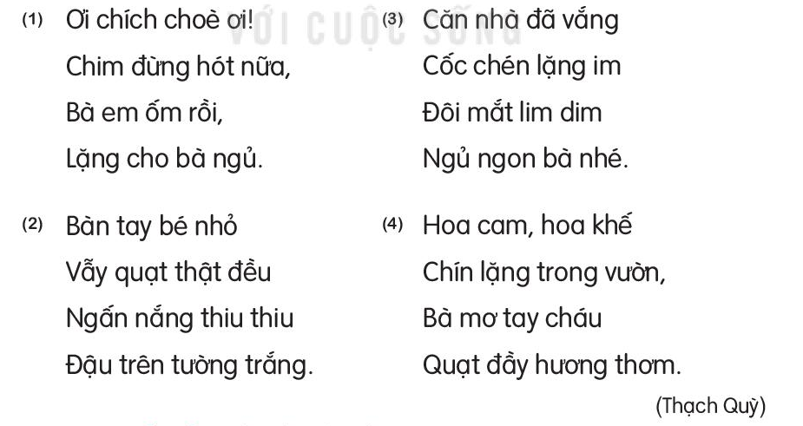
1
9
2
10
3
11
4
12
5
13
6
14
7
15
8
16

Slide 4
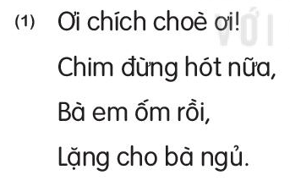
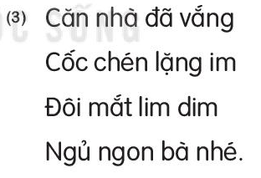
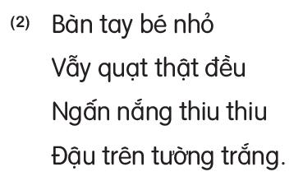
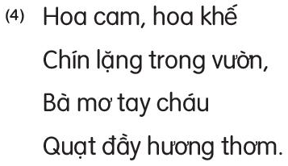
1
3
2
4

Slide 5
Giải nghĩa từ

Slide 6
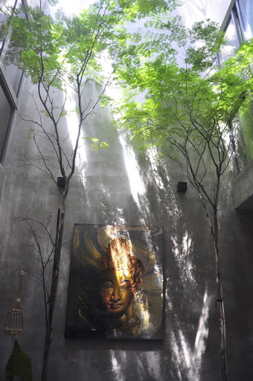
Ngấn nắng:
dấu vết của nắng in trên tường.

Slide 7
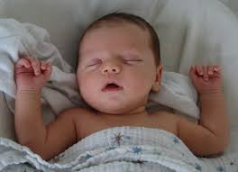
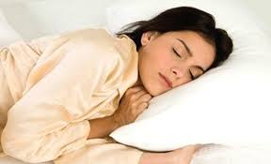
Thiu thiu: vừa mới ngủ, chưa say.

Slide 8
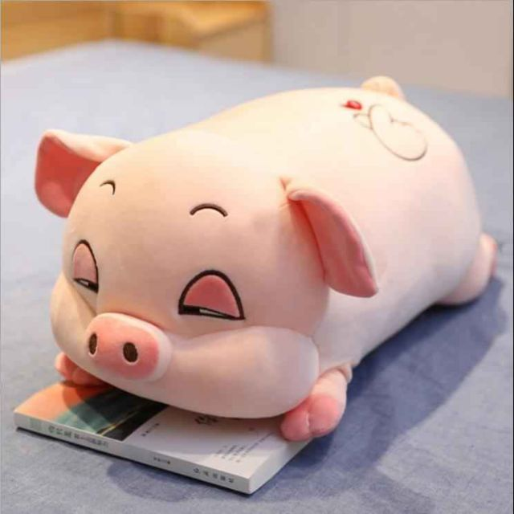
Lim dim: mắt nhắm chưa khít, còn hơi hé.

Slide 10


trăng
lắng
măng

Slide 11
vườn
mượn
mướn
ươn
lươn

Slide 12
thơm
bờm
cơm
chờm
mớm
sớm

Slide 13

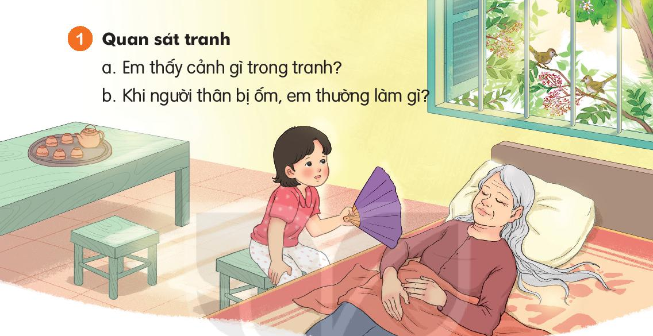

Slide 14
Quạt cho bà ngủ
(2)
Bàn tay ............
bé nhỏ
....... quạt thật đều
Vẫy
………….... thiu thiu
Ngấn nắng
Đậu trên …………..
tường trắng.
(3)
đã vắng
Căn nhà ………...
Cốc chén ……….
lặng im
Đôi mắt
………. lim dim
Ngủ ngon
…………. bà nhé.

Slide 15


